Slide 1


Modeling Europe’s role in the global LNG market 2040 balancing decarbonization goals, energy security, and geopolitical tensions
Sebastian Zwickl-Bernhard¹, Anne Neumann^{2,3}
¹Energy Economics Group (EEG), Technische Universität Wien, Gußhausstrasse 25-29/E370-3, 1040 Wien, Austria
²Department of Industrial Economics and Technology Management, The Norwegian University of Science and Technology, Sentralbygg 1, 946, Gløshaugen, Trondheim, Norway
³Center for Energy and Environmental Policy Research, Massachusetts Institute of Technology, Cambridge, MA, USA
Internal Meeting / 27 November 2023 / Online
Contact: zwickl@eeg.tuwien.ac.at

Slide 2
Topics based on the review by Anne
General feedback on the text (1 Introduction)
Specific discussion of the three proposed research questions
What should be the 2-3 topics of the literature survey (2 Background)
Scenarios & data
Comments from the meeting in orange.

Slide 3
1. General feedback on the text (main comments)
use different source, ie. IEA (Natural gas Information) or IEA (2023) Medium term Gas report. Berücksichtigung verschiedener Positionen und der sich daraus ergebenden Unsicherheitsmarge, “grau” bei Szenarien
please elaborate a bit more (2 more sentences or so... the market equilibrium comes somewhat surprising here) Derzeit zu “technisch” formuliert; deutlich machen, was mit “Gleichgewicht” gemeint ist
In addition, there are significant concerns about a market equilibrium for LNG will develop in the medium to long term. Particularly, the market situation in 2022 is not representative of future market equilibrium projections as China’s LGN demand was considerably low as a result of severe COVID-19 measures there.
where do these demands come from? (➔ we should discuss this in detail when it comes to the scenarios)

Slide 4
2. Specific discussion of the three proposed research questions
Against this background, this paper aims to answer the following three research questions:
How, in terms of import volumes from regions and related supply costs, will Europe meet its expected LNG demand in 2040 given increased global LNG demand driven primarily by developing countries? Decline in demand in developed countries; impact on Europe
Which impact will geopolitical tensions between importing and exporting regions have on the European LNG supply if global LNG trade is prone to be used as a political weapon? Security of Supply, “Welche Rolle spielt Europa in der Welt (noch)?” Wir zeigen eine konkrete Anwendung.
What global LNG trade equilibrium results from unilateral deep decarbonization of the entire European energy system (i.e., no European LNG demand) while other regions continue to demand significant volumes of LNG? Which importing and exporting regions are most affected in the longer term in a potentially oversupplied global LNG market in volumes and cost? Mit einem möglichen kulturellen Wandel bezüglich CCS Technik wird auch domestic European production wieder Teil der Lösung für dekarbonisierte Energiesysteme; Europa ist Preisnehmer; konkreter auf Preise eingehen? (Verbindung zu RQ1 herstellen)

Slide 5
3. Topics of the literature survey (suggestions)
LNG’s role in future energy systems and decarbonization pathways (Sebastian)
Modeling global LNG trade (Sebastian)
Energy carriers as a political weapon (Anne?)
Topics 1 und 3 den Fokus auf RQ und insbesondere auf “developing countries” berücksichtigen

Slide 6
Next steps
Scenarios: Currently data on very conservative LGN demand developments until 2040
Which scenarios do we want to analyze? 1) Verfehlen; (2) 2.0°C Ziel einhalten, (3) “Industrialisierungswelle” erleben, überlegen wegen Net-Zero, “Demand growth, “Wo ist Europa, für die ganze Welt oder Europa”, Fokus auf Euopa aber internationaler Kontext, COP28, net zero im letzten IEA report,
Document: Working on the text (Background & Method)
_________
Discussion of results (after the Christmas break / early 2024)
Conference: IAEE abstract submission deadline: January 26th, 2024

Slide 7
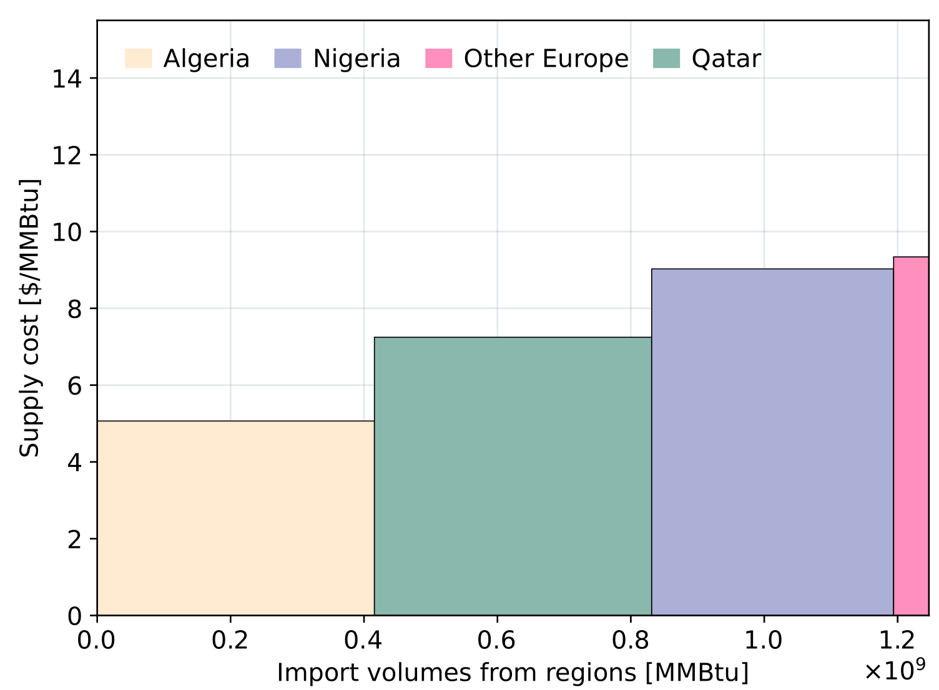
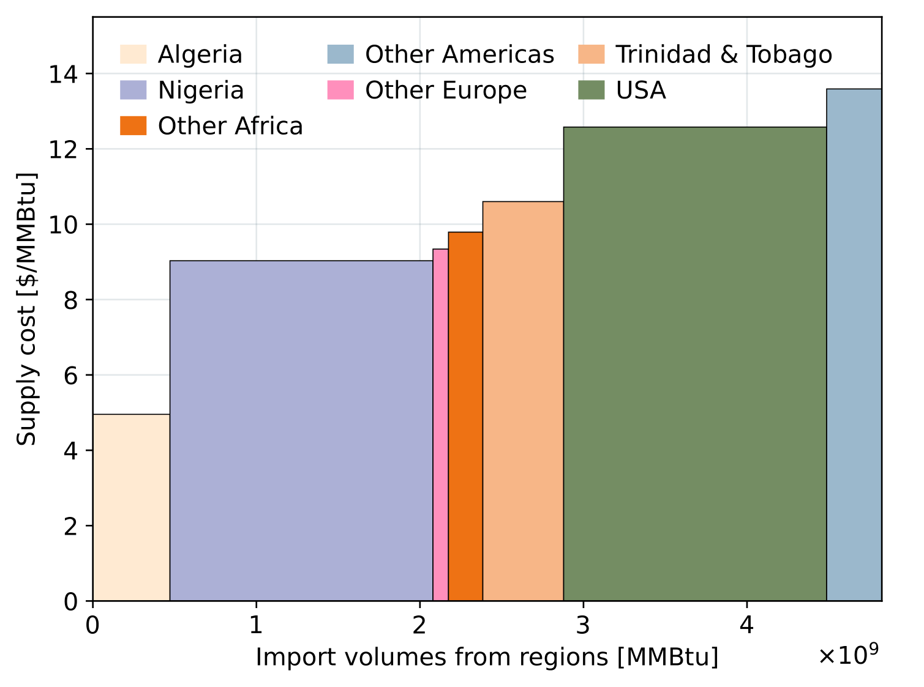
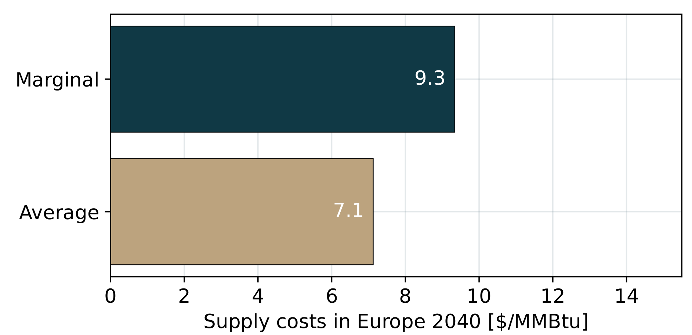
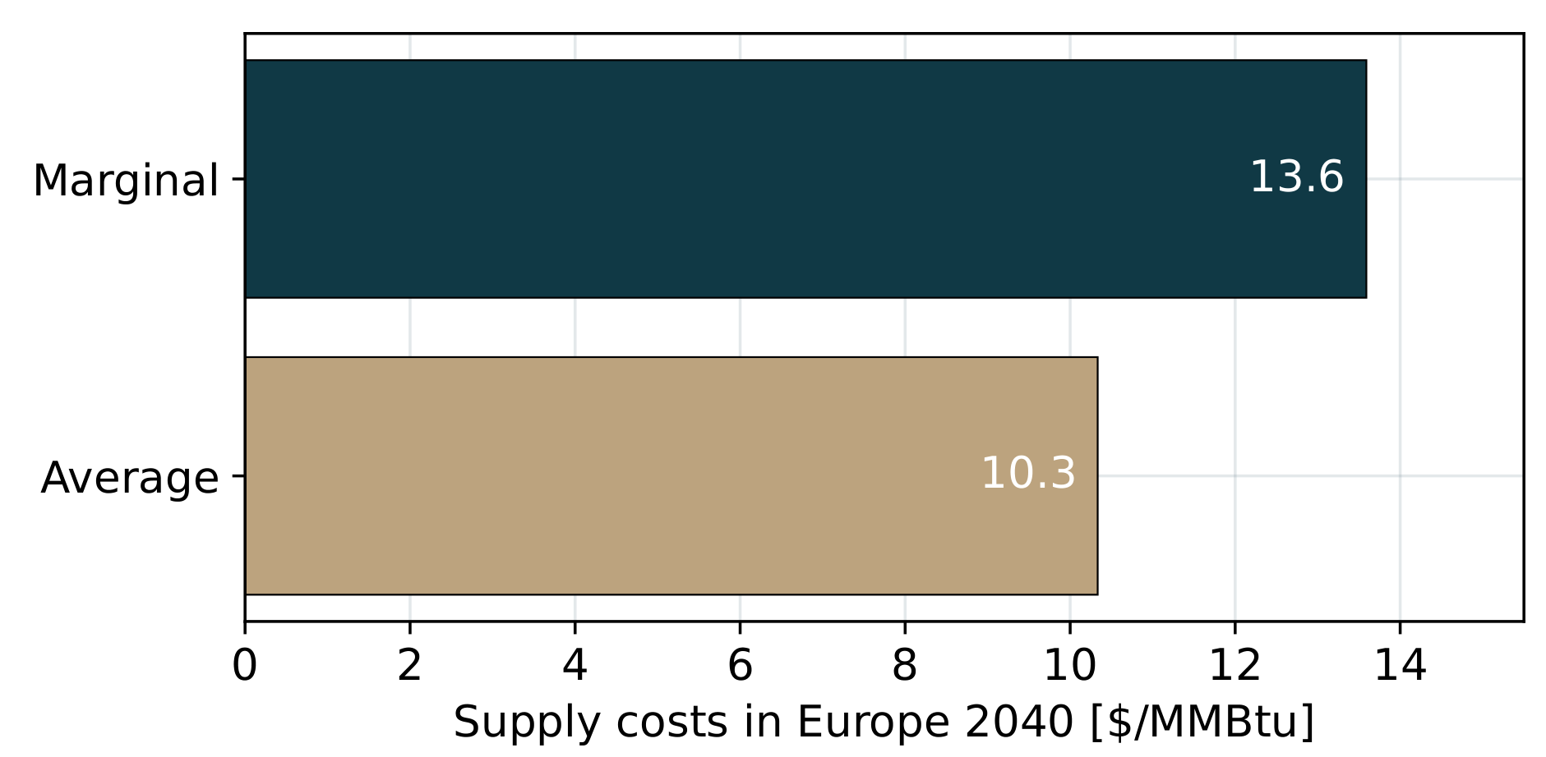
How, in terms of import volumes from regions and associated supply costs, will Europe meet its expected LNG demand in 2040 given increased global LNG demand driven primarily by developing countries? (RQ1)
Net Zero
New Momentum
Notes:
Keine long-term contracts betrachtet ➔ Bei den Limitations bzw. In der Discussion erwähnen

Slide 8
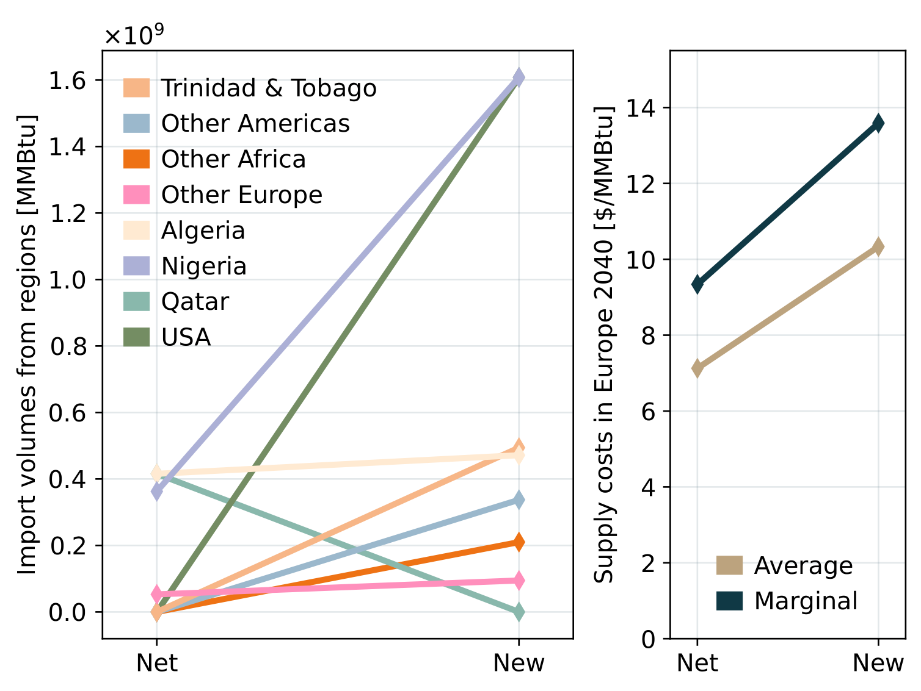
How, in terms of import volumes from regions and associated supply costs, will Europe meet its expected LNG demand in 2040 given increased global LNG demand driven primarily by developing countries? (RQ1)
Notes:
“New Momentum” zu positiv formuliert für Szenario mit starker LNG Abhängigkeit

Slide 9
Which impact will geopolitical tensions between importing and exporting regions have on the European LNG supply if global LNG trade is prone to be used as a political weapon?
Region | Net Zero | Diversify | HighPriceME | NoExpAfrica | PanCanClosed | RussiaAsiaOnly
Algeria | 0.415 | 0.249 | 0.415 | - | 0.415 | 0.415
Nigeria | 0.362 | 0.249 | 0.415 | - | 0.415 | 0.285
Other Africa | - | 0.249 | - | - | -
Other Europe | 0.053 | 0.249 | 0.130 | 0.130 | - | 0.130
Qatar | 0.415 | 0.249 | 0.285 | 0.415 | 0.415 | 0.415
Trinidad & Tobago | - | - | - | 0.285 | -
USA | - | - | - | 0.415 | -
x10⁹
Notes:
Was würde das an Kosten bedeuten?

Slide 10
Which impact will geopolitical tensions between importing and exporting regions have on the European LNG supply if global LNG trade is prone to be used as a political weapon?
Region | Net Zero | Diversify | HighPriceME | NoExpAfrica | PanCanClosed | RussiaAsiaOnly
Algeria | 0.415 | 0.249 | 0.415 | - | 0.415 | 0.415
Nigeria | 0.362 | 0.249 | 0.415 | - | 0.415 | 0.285
Other Africa | - | 0.249 | - | - | -
Other Europe | 0.053 | 0.249 | 0.130 | 0.130 | - | 0.130
Qatar | 0.415 | 0.249 | 0.285 | 0.415 | 0.415 | 0.415
Trinidad & Tobago | - | - | - | 0.285 | -
USA | - | - | - | 0.415 | -
NEW MOMENTUM
x10⁹

Slide 11
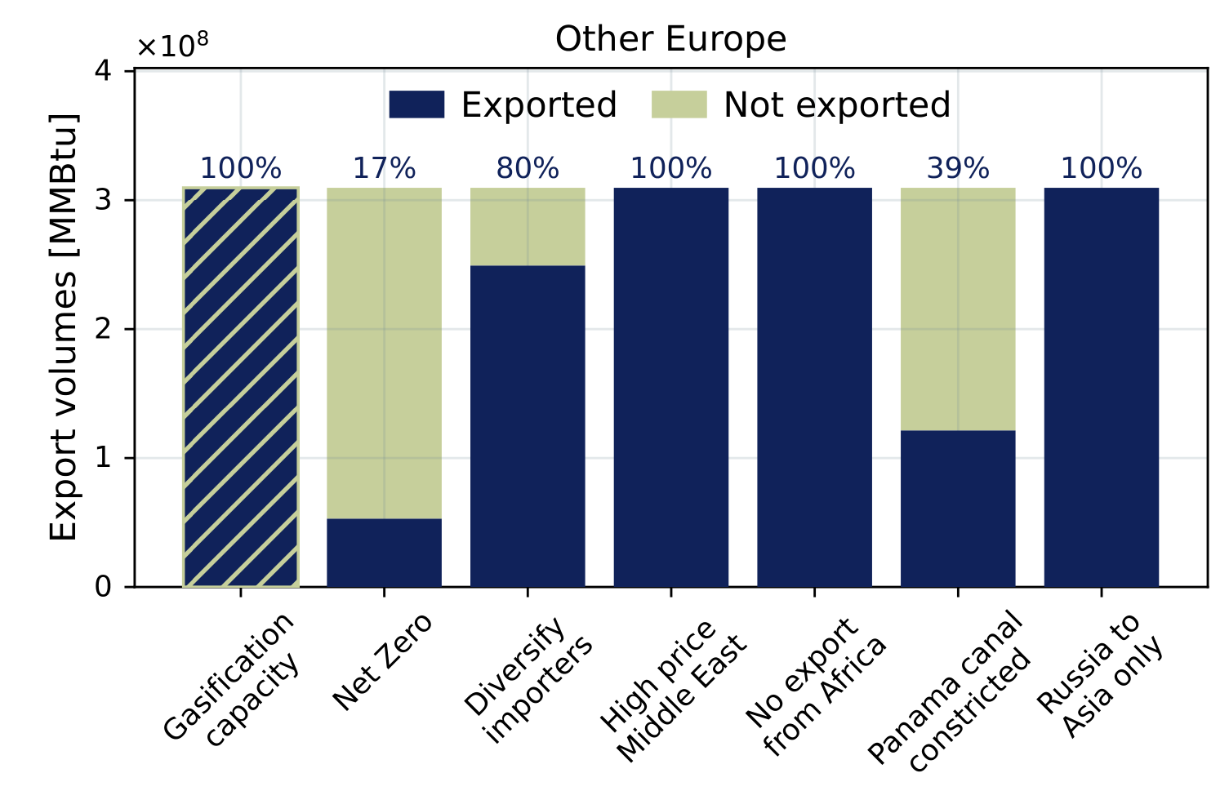
Which impact will geopolitical tensions between importing and exporting regions have on the European LNG supply if global LNG trade is prone to be used as a political weapon?
Net Zero
Notes:
Wer ist „Other Europe“ (Aserbaidschan) und gibt es dort auch Einflussbereich von Russland

Slide 12
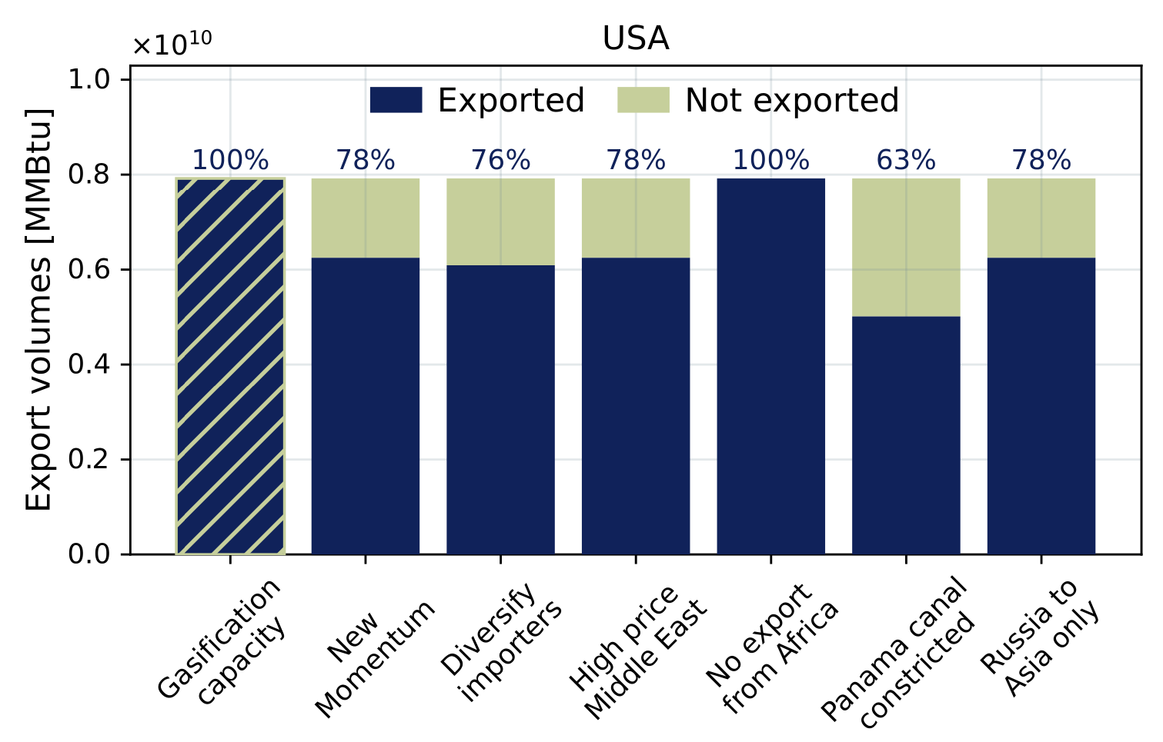
Which impact will geopolitical tensions between importing and exporting regions have on the European LNG supply if global LNG trade is prone to be used as a political weapon?
New Momentum

Slide 13
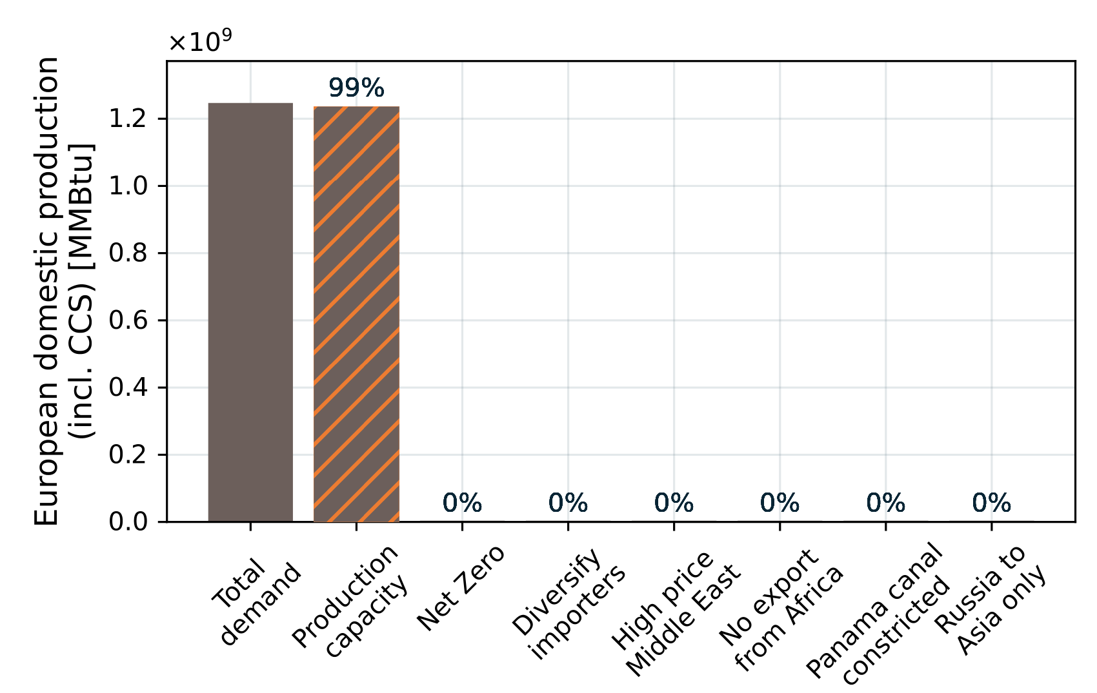
Against this background and with a view to a possible cultural change regarding carbon capture and storage (CCS), the question arises as to whether European domestic gas production combined with CCS can be part of the solution for covering the demand in a decarbonized European energy system.
Net Zero

Slide 14
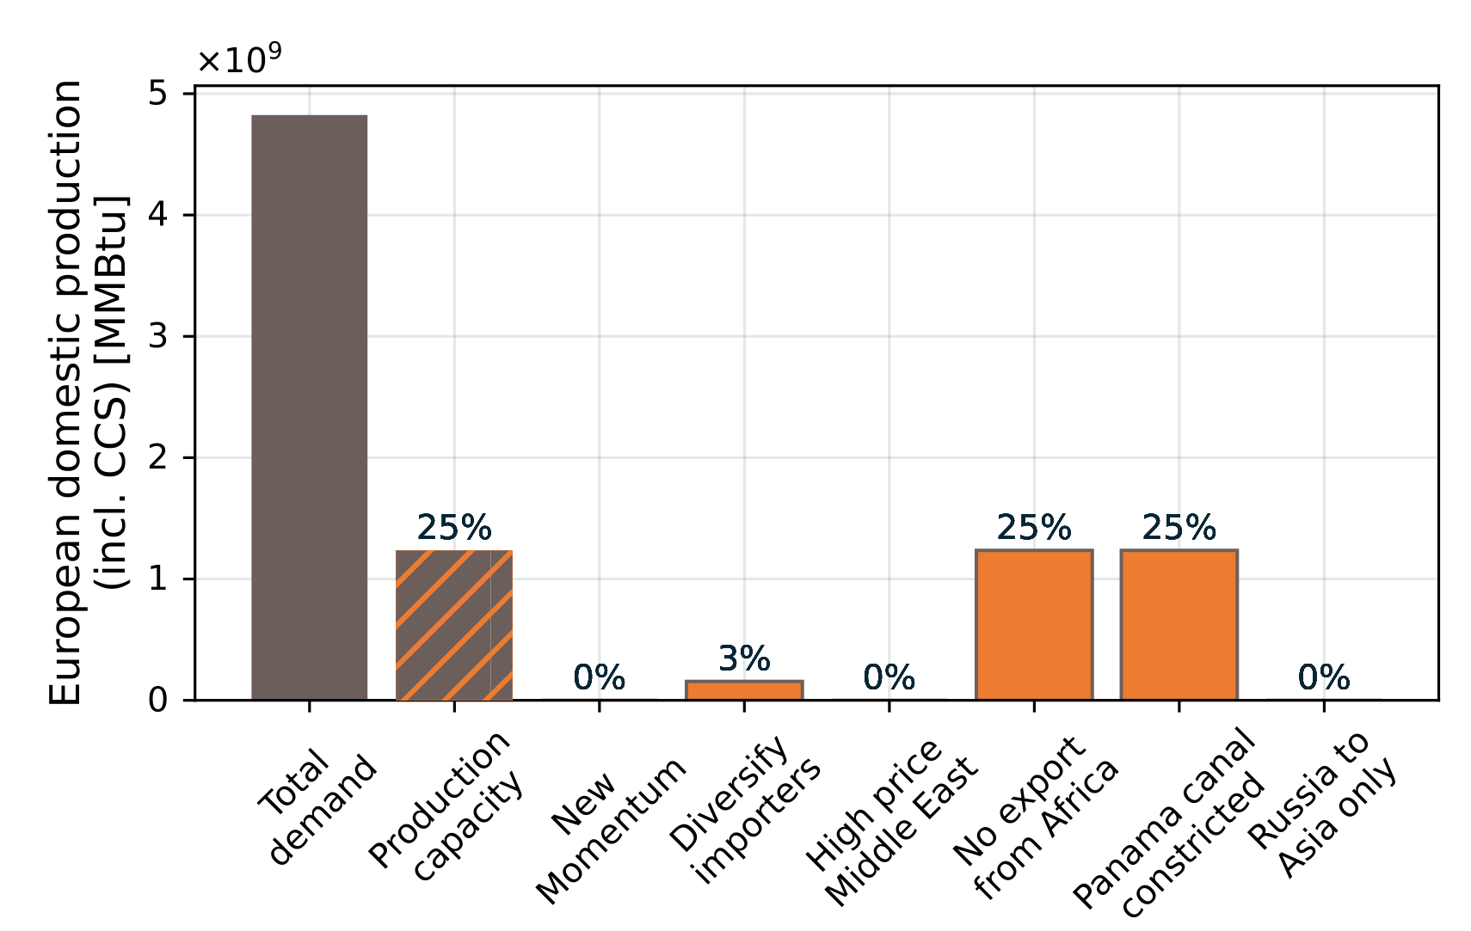
Against this background and with a view to a possible cultural change regarding carbon capture and storage (CCS), the question arises as to whether European domestic gas production combined with CCS can be part of the solution for covering the demand in a decarbonized European energy system.
New Momentum
Notes:
Which CCS cost are taken into account.

Slide 15
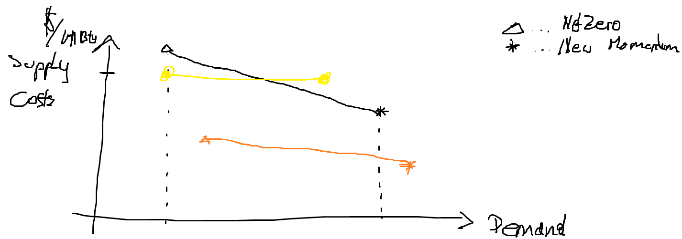
In a potentially oversupplied global LNG market, which regions will be most affected in the longer term in terms of export volumes and supply costs?
Notes:
CO2 Preise determinieren implizit den LNG Verbrauch

Slide 16
Next steps / next meeting 17th Jan (10:15 – 11:15)
Modeling outputs: Finalize results (especially to answer RQ3)
Document: Working on the text (Background, Method, Results)
Sebastian:
2.2 Techno-economic modeling of the global LNG trade
2.4 Novelties and own contribution
3 Method
4 Results and discussion
Anne
2.3 LNG and other energy carriers as a political weapon
3.2.1 Net Zero
3.2.2 New Momentum
Conference: IAEE abstract submission deadline: January 26th, 2024

Slide 17
5. Conclusions and outlook
Worth analyzing? vor dem hintergrund immer zu nehmender einsatz von energie als politische waffen bezüglich geopolischer spannungen und wir in der umsetzung der energiewende angekommen und unklar ist welche bedeutung LNG dabei hat; bridge technology nicht explizit verwenden, warum ist das relevant bezüglich der ursprüngliche fragestellung zu annahmen von europäischens trom modellen
Chosen method appropriate? optimierung auf basis von delivered ex-ship prices und für Europa alternative über domestic production equipped with CCS
What can be learned from the synthesis of results?
Afrikanische importe sehr wichtig für den europäischen aber auch globalen markt bezüglich versorgung aber auch zur stabilisierung der importkosten (vorsichtig mit supply costs hier sein)
desto höher die globale nachfrage, desto schwieriger wird es wirklich stabile trades zu erkennen; je höher die nachfrage, desto weniger muster in den internationalen /europäischen flows (nur auf spot; schwierig muster zu erkennen; bedeutung von langfristverträgen zumehmen kann)
einige exporteure wie die usa ein grundsätzliches eigeninteresse daran einen hohen verbrauch zu sehen damit sie überhaupt abgerufen werden
Rolle von Europa! Net zero Europa relevant, in persisiting spielt Europa keine (deutlich kleinere rolle!)
Limitation can be overcomed? zeithorizont ausdehnen und nicht nur 2040 sondern beispielsweise den zeitraum von heute bis 2040 anschauen. Abgeschlossene lieferverträge insofern berücksichtigen dass menge constant über vertragszeitraum zur verfügung steht.
Outlook on ideas for future work? weitere geographische auflösung und beim thema European natural gas production equipped with ccs deutlich mehr ins detail gehen, das war bisher nur ein erster versuch diese überlegung einmal in den raum zu stellen
Schnell in der Modellierung von CO2 transport infrastructure

Slide 18
2.4 Novelties and own contribution
(methodological, modelling, technological, techno-economic, energy-economic, introduction of indicators/benchmarks, etc.)
Detaillierte analyse des lng trades mit focus auf European supply and associated costs in 2040 in zwei szenarien anhand eines simplfifizierten aber für die fragetsellung maßgeschneiderten optimierungsmodels (minimizing DES costs + alternative supply); Berücksichtigung auch des Anstiegs an LNG demand in developing countries
Welche Einfluss haben Political tensions in Europa durch detaillierte betrachtung der LNG flows and supply costs in fünf unterschiedlichen cases, insbesondere in Europa, (überlegen ob wirklich neu ➔ Fokus auf LNG)
Beitrag zur modellierung des europäischen energiesystems (e.g., GENeSYS-MOD)
Vor dem Hintergrund der Diskussion zu import abhängigkeit in Europe verringert werden kann, betrachten wir die möglichkeit von Substitute LNG imports by European natural gas production (vorsichtigt sein, nicht wert drauflegen weil sonst EDP increase befürchtet)

Slide 19
Next steps until submission at Energy
Finalize draft version of the manuscript (Sebastian; by 19th Jan)
Abstract, Novelties, Conclusions
Review draft version of the manuscript (19th Jan – 24th Jan)
With focus on “2.4 Novelties” and “5. Conclusions and outlook”
Submit IAEE conference abstract (due date 26th Jan) (with Anne)
Revise (based on Anne’s comment) and send to proofreading service (by 28th)
Finalize manuscript and submit to the Energy (by 2nd Feb)

